Slide 1
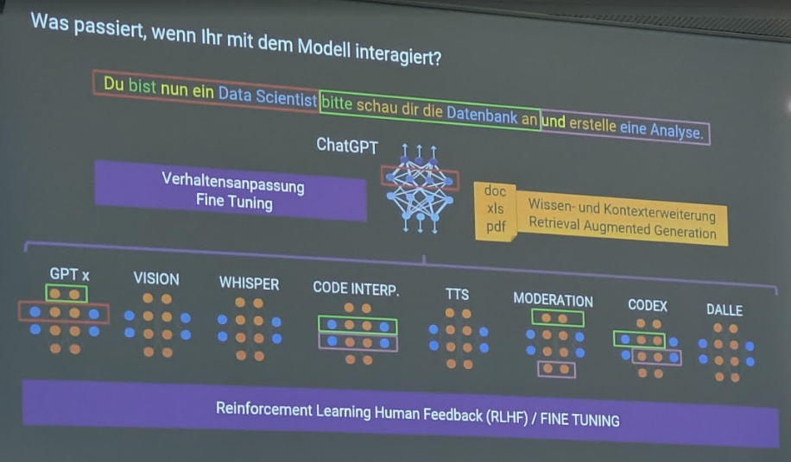

Slide 2
Du bist Data Scientist, schau in der Datenbank nach und erstelle eine Analyse.
GPT
Moderation
Code
DALLE
…

Slide 3
